Slide 1
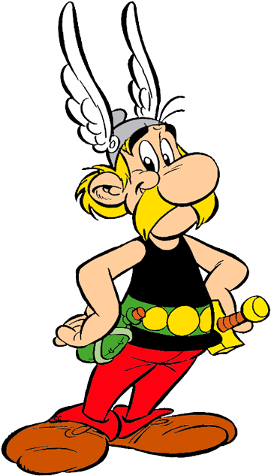
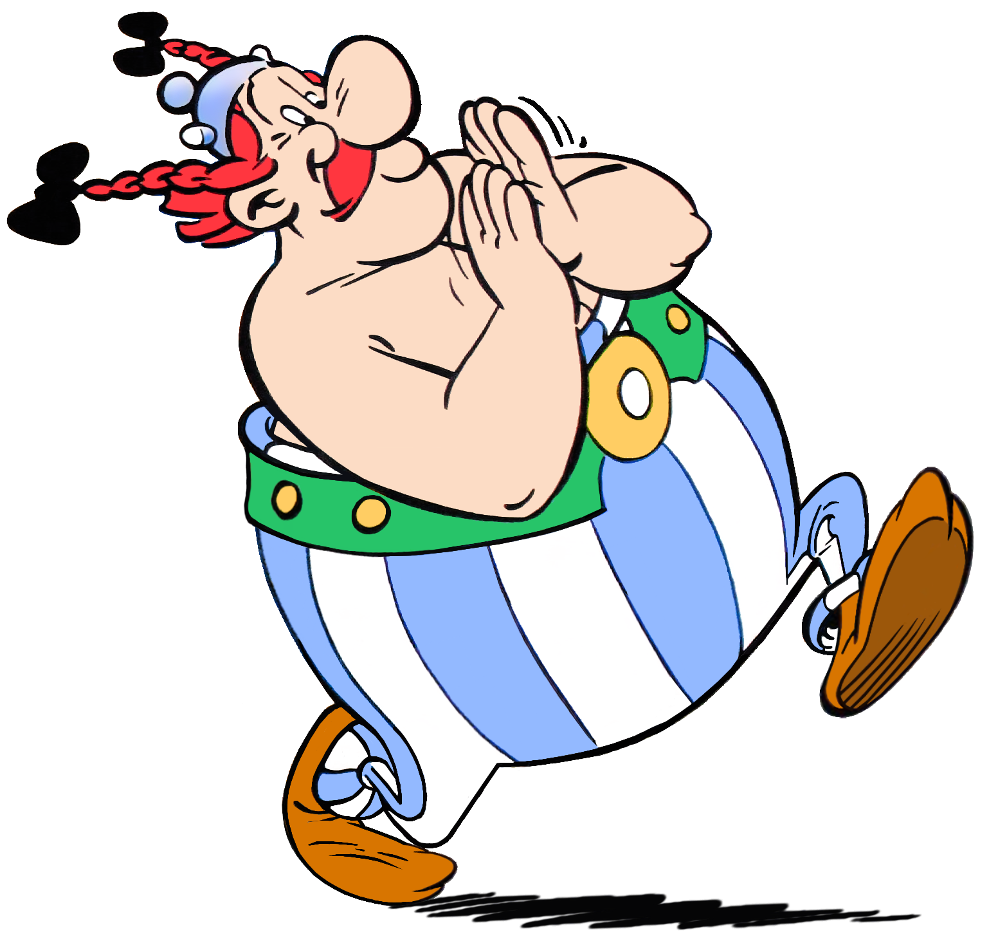
PLANNING D’ACTIVITE AVRIL ELEMANTAIRE
Lundi 22 Avril | Mardi 23 Avril | Mercredi 24 Avril | Jeudi 25 Avril | Vendredi 26 Avril
Décoration centre | Drakkar viking | Gaulois vs Romain vs Germain | Lancer de menhir | Torche gauloise
La gourde d’Astérix | Drakkar viking | Equipement Gaulois | Capture de drapeau | Grand jeux

Slide 2
PLANNING D’ACTIVITE AVRIL MATERNELLE
Lundi 22 Avril | Mardi 23 Avril | Mercredi 24 Avril | Jeudi 25 Avril | Vendredi 26 Avril
Création figurine Obélix | Création son masque | Création de vase ( Mosaïque ) | Création épée | Création de couronne
Statue Musicale | Memory Astérix/ Obélix | Jeux sportif ( Les romains doivent attraper les gaulois ) | Crée de masque | Grand jeux

Slide 3
PLANNING D’ACTIVITE MAI MATERNELLE
Mardi 02 Mai | Mercredi 03 Mai | Jeudi 04 Mai | Vendredi 05 Mai
Décoration centre | Bouclier | Bracelet Gaulois | Ceinture Astérix
Retrouve les personnage du village | recherche de la potion perdu | Chorégraphie gauloise | Grand jeux

Slide 4
PLANNING D’ACTIVITE MAI ELEMENTAIRE
Mardi 02 Mai | Mercredi 03 Mai | Jeudi 04 Mai | Vendredi 05 Mai
Pixar géant | Astérix / Obélix / Idefix | Création de puzzle Création de verre | Création de casque
Statue musical Décoration guirlande | Bouclier de protection | Les romains attrape les gaulois | Grand jeux

